Slide 1




ПРЕОБРАЗОВАНИЕ УСТАНОВКИ РЕКУПЕРАЦИИ ПАРОВ УГЛЕВОДОРОДОВ
Головин Александр
Афанасьева Роза

Slide 2
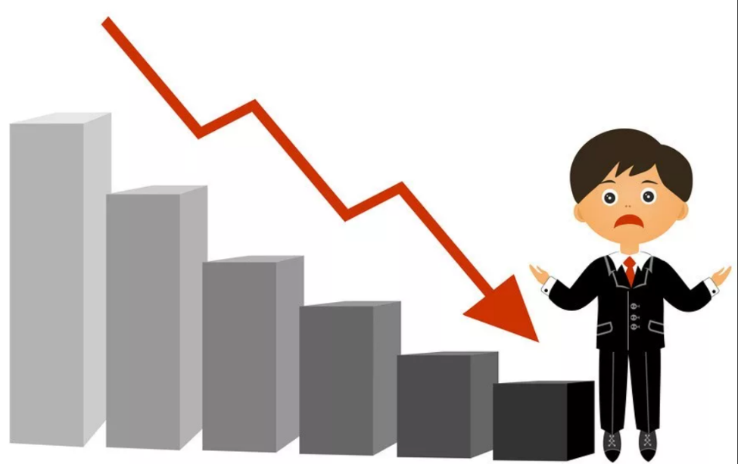
Научно-техническое решение
                Вопросы хранения топлива, уменьшения его потерь во время перевозки и экологии окружающей среды становятся все более и более актуальны среди собственников АЗС и нефтебаз, а так же контролирующих государственных органов. Суточные потери усредненной АЗС от "больших и малых дыханий" составляют 50-80 кг, годовые 18-20 тонн с учетом выбросов паров при заправке автомобилей до 60 тонн в год. При наливе любых емкостей открытым способом из последних вытесняется паровоздушная смесь с концентрацией, в зависимости от температуры от 500 до 1500 мл жидкого продукта в 1 м. куб смеси, что увеличивает опасность пожаров, влияет на здоровье человека, наносит вред окружающей среде.
Проблема
2

Slide 3
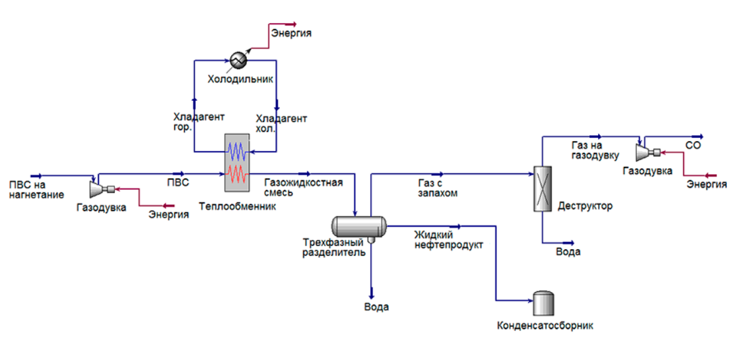
Научно-техническое решение
                Принцип работы комбинированной системы рекуперации паров следующий: смесь углеводородов с воздухом, присутствующая внутри резервуара, вытесняется жидкостью, и частично нагнетаются вентилятором. Эта смесь поступает по паропроводу в установку рекуперации паров. Возможные конденсаты собираются у входа установки, причем контролируется их уровень при помощи уровнемеров. Рекуперированные пары состоят в основном из легких фракций. Наиболее эффективное решение для избавления от этих фракций является их обратное внесение в продукт, бензин. Пары, выходящие из насоса, рекуперируются в колонне повторной абсорбции, используя принцип противопотока, где пары вступают в прямой контакт с бензином, охлаждаются, превращаются в жидкость. В колонне повторного поглощения бензин и восстановленные углеводороды накапливаются и выкачиваются в резервуар с помощью насоса возврата абсорбента. Программное обеспечение позволит получать и анализировать данные о термодинамических параметрах системы, уровне продукта, объёме сконденсированных паров нефтепродукта.
Решение
2

Slide 4

Бизнес-модель
                Потоки доходов:
                Продажа системы - фиксированная стоимость
                Сервис прогноза и анализ (дашборд) - продажа доступа к собранной аналитике
                Тех.обслуживание - фиксированная стоимость ежемесячно
                Затраты на разработку:
                1. Изготовление системы - 10 млн
                2. Разработка ПО - 2 млн
                Постоянные затраты – 632 тыс в мес
                1. Тех. обслуживание
                2. ФОТ (программист, бухгалтер)
                3. Аренда
                4. Сервер
                5. Амортизация
                Переменные затраты – 900000 тыс
                1. Реклама
                2. Налоги
                3. Непредвиденные расходы
                Потенциальная прибыль за 12 месяцев: 50380538 рублей
                Себестоимость: 12 млн
                Срок окупаемости проекта: 7 месяцев
3

Slide 5

Доходы и расходы
5

Slide 6
Основные конкуренты
Инжиниринговая Компания "Нафта-Строй" | ГК «ЭНЕРГИЯ» | Газспецтехника | Компания КРАФТОИЛ | Компания ООО «Глобалтехэкспорт»
Г.Москва | г. Санкт-Петербург | Московская область | Г.Москва | Г.Москва
на рынке 14 лет | на рынке 11 лет | на рынке 3 лет | на рынке 13 лет | на рынке 9 лет
4

Slide 7
1
План развития стартап-проекта
2
                1. Июль - сентябрь 2024 г. - Разработка прототипа
                2. Сентябрь 2024 г. - Разработка MVP
                3. Проведение решенческого интервью с целевой аудиторией - сентябрь - октябрь 2024
                4. октябрь 2024 г. - Корректировка MVP платформы 5. Ноябрь 2024 г. - Настройка рекламных компаний среди студентов и работодателей
                6. Ноябрь 2024 г. - Запуск продаж
                7. Декабрь 2025 г. Масштабирование
3
4
6

Slide 8

Рынок PAM TAM SAM SOM
                Cебестоимость 12000000 рублей
                Сроки окупаемости проекта 7 месяцев
                Потенциальная прибыль за 12 месяцев - 50380538 рублей.
                PAM - 2257040000 рублей
                TAM - 2000739160 рублей
                SAM - 117280000 рублей
                SOM - 64000000 рублей
7

Slide 9


СПАСИБО!
КОНТАКТЫ
sasha.sasha41@mail.ru
roza.titova2018@yandex.ru

